Slide 1
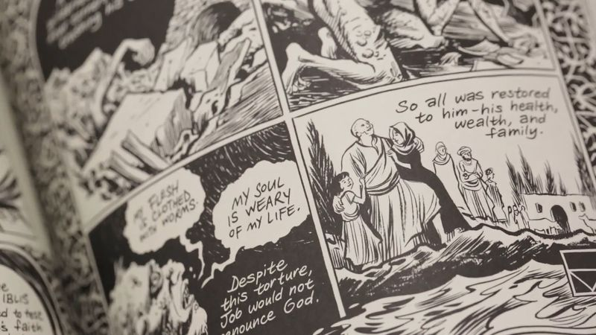
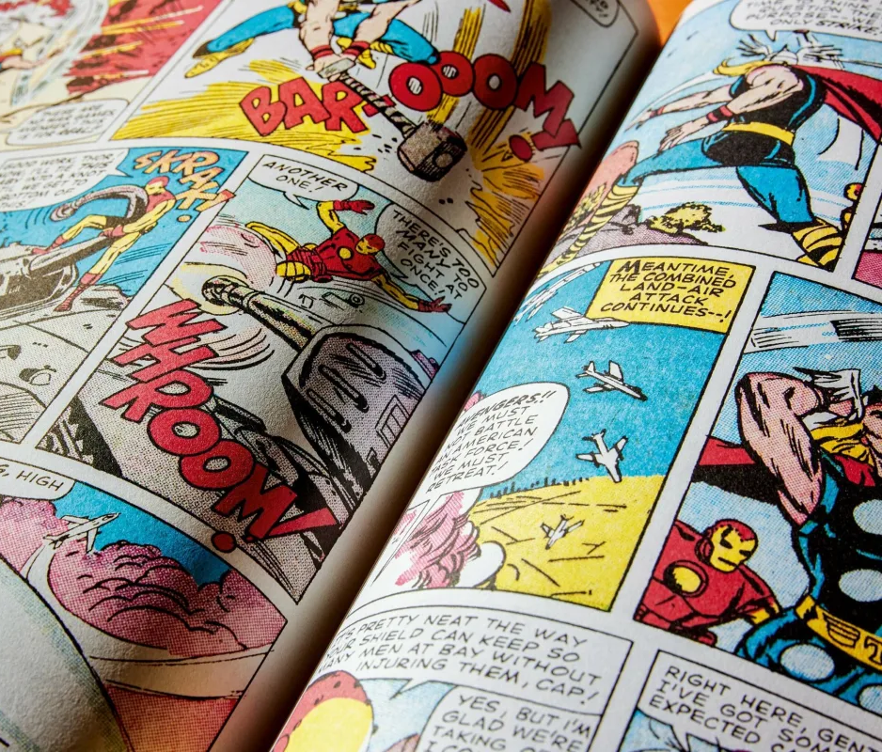
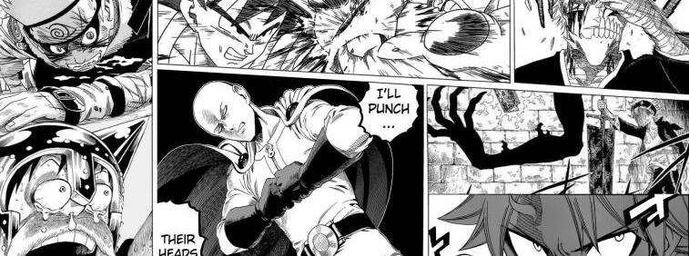
Stripovi
Dušan Stojanović II6

Slide 2
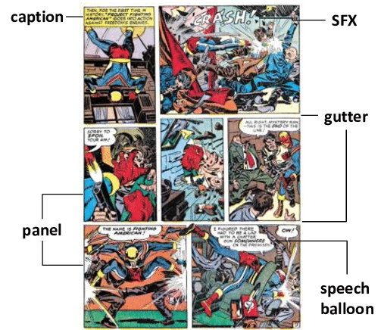
Šta su stripovi?
Stripovi su narativna umetnička forma koja kombinuje slike i tekst kako bi pričala priču. Oni se sastoje od sekvencijalno poredanih panela koji prikazuju događaje, likove i dijaloge. Svaki panel obično sadrži ilustracije koje prate tekstualne elemente kao što su dijaloški balončići, naracija i zvučni efekti.
Ključni elementi:
Paneli: Osnovne jedinice stripova, pravougaoni okviri koji prikazuju deo priče. Paneli su poredani sekvencijalno kako bi čitalac mogao pratiti radnju.
Balončići sa tekstom: Ovi elementi prikazuju dijalog između likova, njihove misli ili zvučne efekte. Oblik i stil balončića često varira u zavisnosti od tipa sadržaja koji prenose (dijalog, misli, krikovi itd.).
Narativne kutije: Tekstualni elementi koji pružaju dodatne informacije o radnji, vremenu i mestu događanja, ili unutrašnje misli pripovedača.
Crteži: Ilustracije koje vizualno predstavljaju likove, okruženje i akciju. Stil crteža može značajno varirati od stripa do stripa, zavisno od autora i žanra.

Slide 3
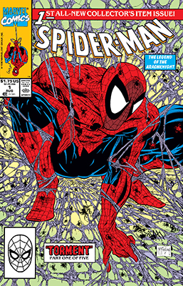
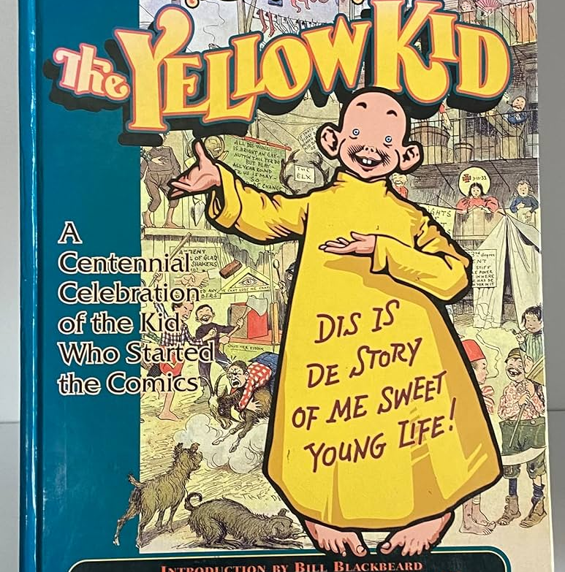
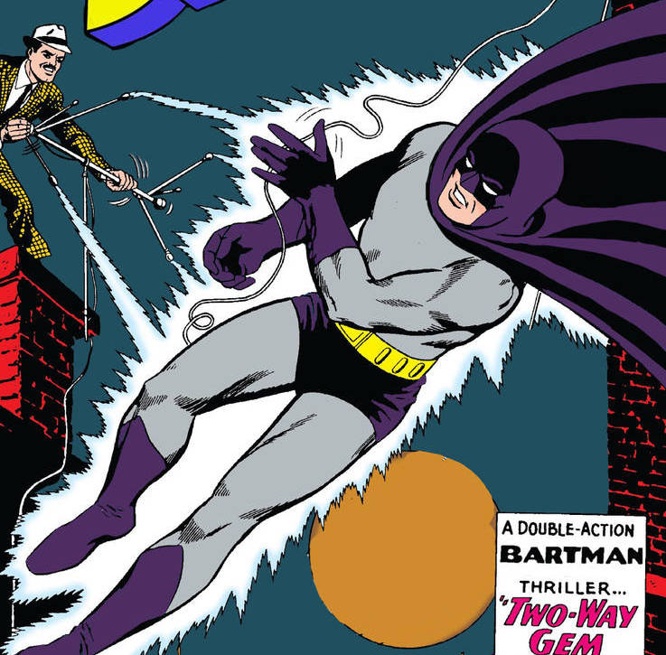
Istorija stripova
Rani počeci:
Prvi stripovi: "The Yellow Kid" (1895), često smatran prvim modernim stripom.
Zlazno doba: 1930-ih i 1940-ih sa pojavom superheroja kao što su Superman i Batman.
Zlatno doba stripova:
Period od 1930-ih do 1950-ih, dominacija superheroja.
Srebrno doba:
Period od 1956. do početka 1970-ih, revitalizacija superheroja i uvođenje novih likova kao što su Spider-Man i X-Men.

Slide 4
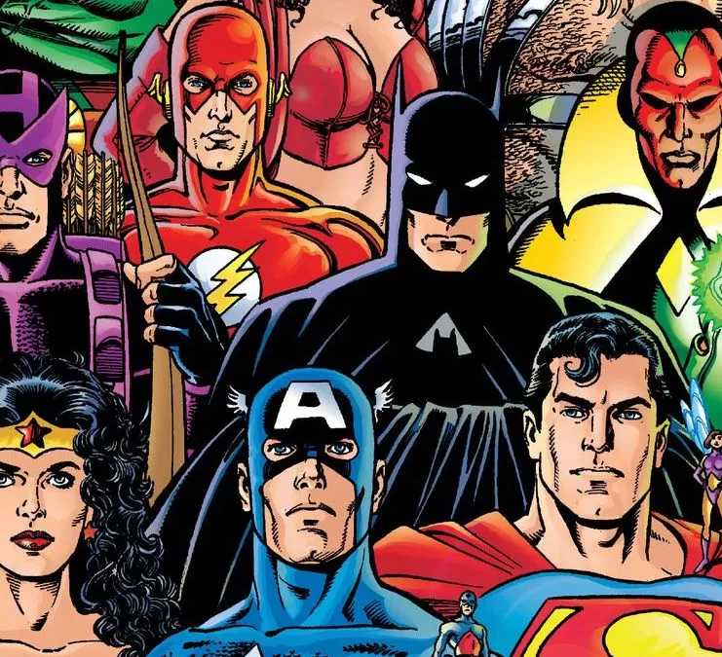
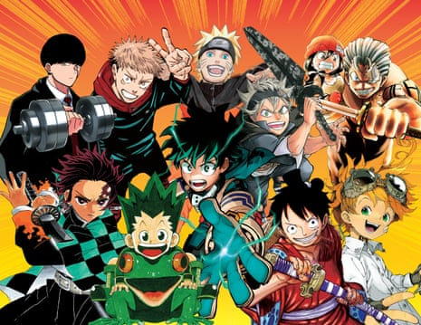
Različiti žanrovi stripova
1. Superherojski stripovi:
Primeri: Superman, Batman, Spider-Man.
2. Manga:
Japanski stripovi, primeri: Naruto, One Piece, Attack on Titan.
3. Grafički romani:
Dublje priče i složeniji sadržaj, primeri: Maus, Persepolis.
4. Komedi i satire:
Primeri: Asterix, Garfield.

Slide 5
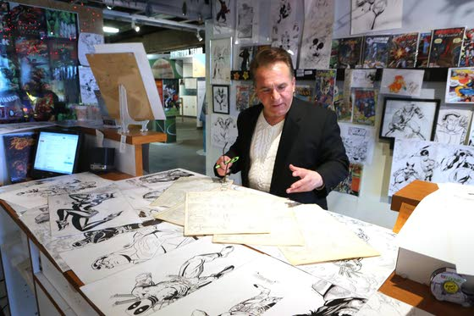
Poznati Autori Stripova
Stan Lee:
Radovi: Spider-Man, X-Men, Iron Man
Doprinos: Složeni superheroji sa ljudskim manama.
Jack Kirby:
Radovi: Captain America, The Fantastic Four, X-Men
Doprinos: Dinamičan stil crtanja.
Frank Miller:
Radovi: Batman: The Dark Knight Returns, Sin City
Doprinos: Mračniji i realističniji ton.

Slide 6
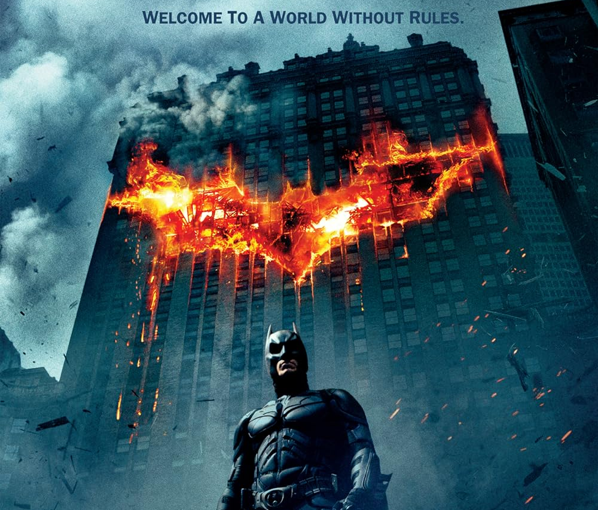
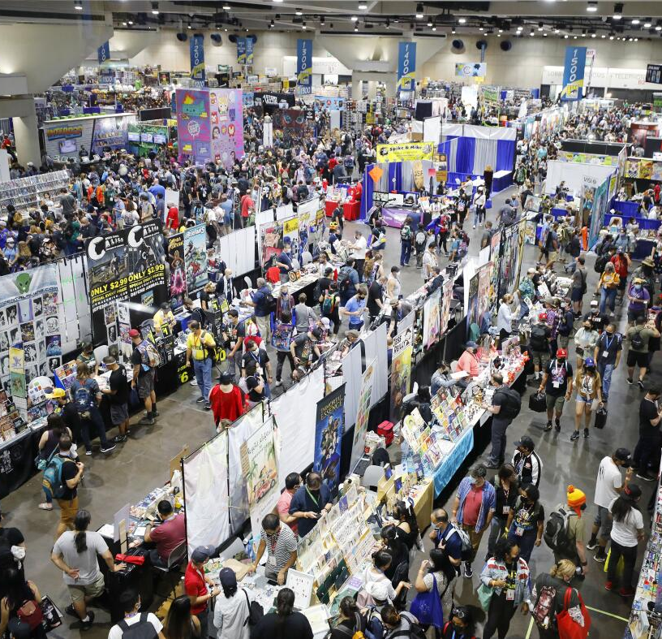
Uticaj stripova na popularnu kulturu
Film i TV:
Veliki broj filmova i serija baziranih na stripovima, primeri: Marvel Cinematic Universe, DC Universe.
Merchandising:
Igračke, video igre, odeća inspirisana stripovima.
Konvencije:
Događaji kao što su Comic-Con, gde fanovi mogu da se sretnu sa autorima, kupuju kolekcionarske predmete i učestvuju u panelima.

